Slide 1


7.C#_クラスと構造体

Slide 2
アジェンダ（agenda：目次）
本日のアジェンダ
・クラスとは？
・構造体とは？
・クラスと構造体の違い
・インスタンスとは？
・エントリーポイント
・教科書の範囲
かんたんC#：286~334p
(※参考程度に)
本日の演習
・演習１
・演習２

Slide 3
クラスとは何か？
誤解を恐れずに言うなら、
変数やメソッドを一つにまとめたもの
がクラスです。
フィールド
クラスA
変数A
メンバ変数
変数B
メンバ関数
メソッドA
メソッドB

Slide 4
ネームスペースとは？
さらにクラスをまとめた物を「ネームスペース」と言います。
ネームスペースA
クラスA
クラスB
変数A
変数A
変数B
変数B
メソッドA
メソッドA
メソッドB
メソッドB

Slide 5
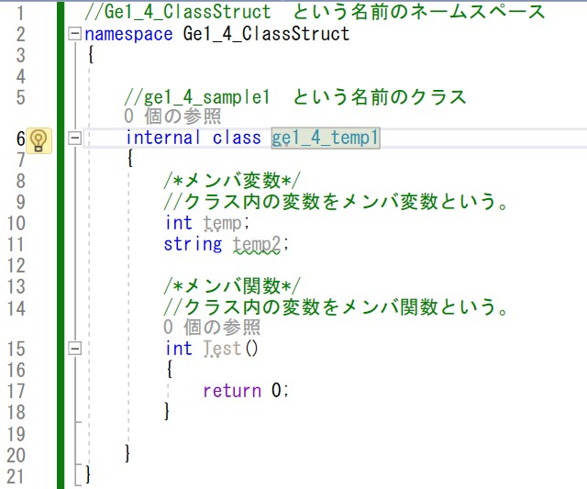
簡単なクラスの例：
左のように書く。
ネームスペース
『Ge1_4_ClassStruct』
で囲う形で、
クラス
『ge1_4_temp1』
が記述されている。

Slide 6
構造体とは何か？
誤解を恐れずに言うなら、
クラスとほぼ同じもの
が構造体です。
フィールド
構造体A
変数A
メンバ変数
変数B
メンバ関数
メソッドA
メソッドB

Slide 7
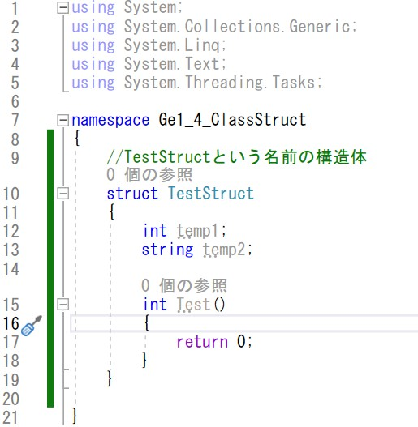
簡単な構造体の例：
左のように書く。
ネームスペース
『Ge1_4_ClassStruct』
で囲う形で、
構造体
『TestStruct』
が記述されている。

Slide 8
何のために構造体があるのか？
構造体
元々構造体が存在し、
その拡張としてクラスが誕生しました。
なので、何のためにあるのかというよりは
後方互換のために無くせないからある。
というのが一般的な認識です。
クラス
ただし、
C＃ではメモリ上の振る舞いは構造体とクラスでちがうので。
構造体を使うべき場面というのも存在します

Slide 9
構造体とクラスの違い
厳密な話は皆さんの知識が足りませんのでしませんが、
・ずっとメモリ上に確保されているのが構造体
・使用時にメモリに展開されるのがクラスです。
実行速度は構造体の方が速いですがメモリ容量をかなり喰うので、
単純な構造。具体的には、
変数的な使い方をするとき
以外は基本的にクラスを作成します。

Slide 10
ここからはクラスも構造体も共通の話なので、
クラスだけが書いてあっても
構造体も含まれる
と思ってください。

Slide 11
コード解説の前に、
C＃のコードの本来の形について解説します。

Slide 12
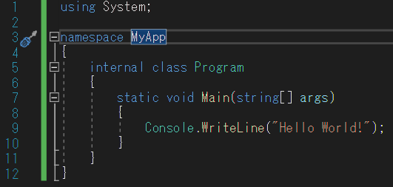
本来のC#の形
本来はC＃でプロジェクトを作成すると、
最初に左のようなコードが書かれます。
今まではこのようなもの書いていませんが、
本来は左のようなコードが必要です。
それぞれ解説します。

Slide 13
本来のC#の形 簡単な解説
Console.WriteLine()などが入ってる
プロジェクト名と同じ名前になる
最初に作られるクラス名はProgram
エントリーポイント

Slide 14
エントリーポイント
static void Main(){}
コイツがエントリーポイント
プログラムの開始位置が、エントリーポイントです！
C++やC#に限らず、
プログラミングと呼ばれる物には全てエントリーポイントがあります。
他人のソースコードを読むときは、
まずはエントリーポイントを探しましょう。
※エントリーポントから読み出せば理解できるような
コードorコメントを書くのが大切です。

Slide 15
エントリーポイント
クラス内でないと書けない
エントリーポイント
・エントリーポイントはプロジェクトに１つだけ
・クラス内ならばどこに入れてもいい
つまり、エントリーポイントを動かすことで
好きな場所からプログラムを開始できます。

Slide 16
準備できましたので、
クラスの解説です。

Slide 17
staticクラスと通常のクラス
クラスには通常クラスとstaticクラスがあります。
通常クラス
クラスからインスタンスと呼ばれる物を作り、
それを用いて処理を実行します。
staticクラス
クラスを直接用いて処理を実行します。
Console.WriteLine();
は、staticクラスになります。

Slide 18
staticクラス
Staticクラス
純粋に機能がまとまったもの
機能C
機能D
だと思ってください。
機能A
機能A
Static
クラス
Main
直接アクセス
機能B
機能B
機能E
Main(プログラムのメインコード)から、
クラスに直接命令を出して機能を実行します。

Slide 19
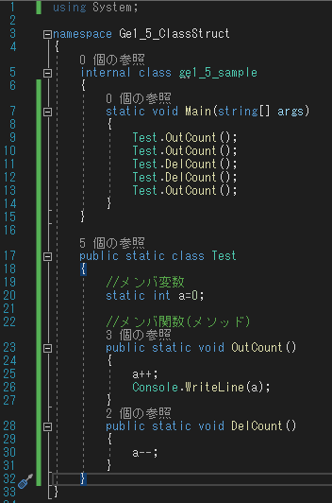
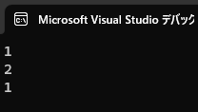
staticクラスの例:
作成した機能を、
クラスを直接用いてMain内で実行している
staticクラスの場合は
・必ず、全てのメンバにstaticと付ける
・外部で呼び出すものには、public と付ける
※Mainではaを直接使ってないので、publicを付けなくてよい。

Slide 20
通常クラス
通常クラス
機能設計C
機能設計D
機能の設計図
機能設計A
だと思ってください。
通常
クラス
機能設計B
機能設計E
インスタンスを作らせる
Main
作らせたインスタンスに
処理をさせる
インスタンスを作成
インスタンス
A
インスタンス
A
インスタンス
B
Main(プログラムのメインコード)から、
通常クラスにインスタンスを作らせ
その後、インスタンスに命令を出して機能を実行します。
機能A~E
機能A~E
インスタンス
C
機能A~E

Slide 21

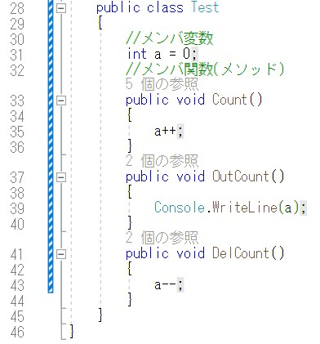
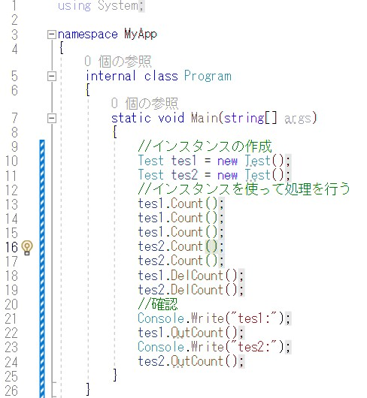
通常クラスの例:
new クラス名() でインスタンスを作成し、
クラス名型の変数に格納している。
インスタンスを作成し、
そのインスタンスから必要な処理を呼び出している

Slide 22
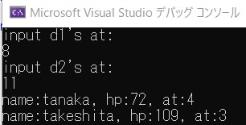
確認問題:
未完成のコード
ge1_5_checkPro.cs
を完成させて、
右の結果を得よ。

Slide 23
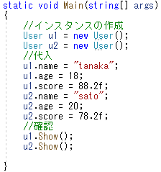

演習1
課題:Userクラスを作成せよ。
Userはユーザ情報を補完するためのクラスである。
以下の仕様を満たせ。
・メンバ変数：
name - 名前(string)
age – 年齢(int)
score - 得点(float)
・メンバ関数：
void Show() – ユーザ情報をコンソールに表示。

Slide 24
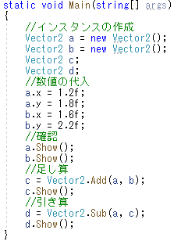
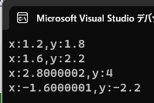
演習2
課題：Vector2クラスを作成せよ。
Vector2は二次元ベクトル演算を行うためのクラスである。
以下の仕様を満たせ。
・メンバ変数：
x, y – ベクトル座標を保存する変数。
・メンバ関数：
Vector2 Add(Vector2 v1,Vector2 v2) – ベクトルの足し算をする。
Vector2 Sub(Vector2 v1,Vector2 v2) －ベクトルの引き算をする。
void Show() - 自分自身のベクトル座標をコンソールに表示。

